Slide 1

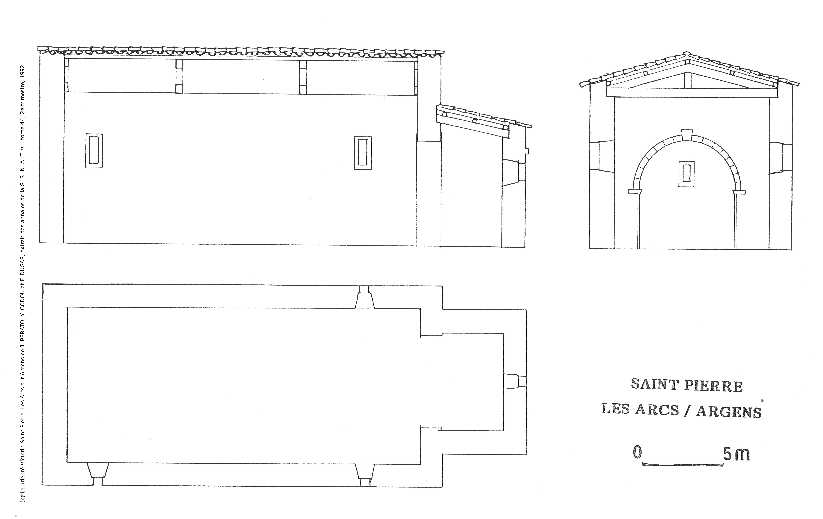
Saint Pierre Pieuré
En réumé,
Assez rapidement, l’église devient le centre d’un prieuré victorin, dépendant de l’abbaye St Victor de Marseille.
Pour en savoir plus,
L’article que suit est extrait des Annales de la S.S.N.A.T.V., t. 44, 2e trimestre 1992.
L’église est actuellement très remaniée. Elle est en effet, englobée dans des bâtiments agricoles, et transformée en local d’habitation. Outre les enduits qui la cachent, un plancher sépare en deux la hauteur de la nef.
La nef
De forme parallélépipédique, elle mesure hors-œuvre 12.45 m de long, 6.27 m de large et 5.80 m de hauteur. Sa largeur intérieure est de 4.85 m. Trois fenêtres à ébrasement interne, qui s’ouvrent à 2.5 m du sol actuel, dont les murs latéraux ont été localisés.
Une fenêtre située à 1.6 m de l’angle de raccordement du mur sud avec la façade occidentale conserve son ouverture interne (0.70 m de large, 1.25 m de hauteur) avec une voûte en arc plein cintre constituée de claveaux de grès, et ses deux piédroits.

Slide 2
Les chaînes d’encoignure des murs latéraux avec la façade occidentale et les murs de retour orientaux sont de belle qualité : moyen appareil parementé en grès, rarement en tuf. Les murs épais de 0.70 m sont constitués de moellons, brut d’extraction, de modules variables, liés au niveau de la façade occidentale, sur laquelle s’appuie actuellement un bâtiment moderne. Par contre, dans le mur sud, à 2 m de son extrémité est, il existe un pied droit de porte, avec départ de voûte, en moyen appareil de grès. Vus la hauteur des murs (5.80 m) et l’absence de contrefort, aucune voûte n’a été construite ; La nef devait être charpentée avec un toit à double pente, couvert de tuiles ; En faveur de cette hypothèse, la mention de 1742 : « La chapelle qui est formée de simples murailles sans voûte. »
L’abside
Elle est orientée et désaxée par rapport à la nef. Le décrochage avec les murs latéraux de la nef est de 1.05 m au sud et 4.5 m de large. La largeur intérieure est de 3 m. De forme parallélépipédique, elle mesure 2.60 m de long et 4.5 m de large. La largeur intérieure est de 3 m.
Le chevet plat est éclairé par une fenêtre, dont la partie supérieure est constituée d’un linteau monolithe en arc plein cintre de 0.50 m. de large. Les dimensions intérieures sont de 3 m de large et 3.28 m de haut.
L’abside est couverte d’une voûte en arc pleine cintre, qui repose à 1.84 m du sol, sur un bandeau en relief.
Le sol est constitué d’éléments en grès de 0.2/0.3 m long.
Les chaînes d’encoignure sont en moyen appareil de grès, rarement de tuf.
Le toit est restitué plat et incliné vers l’est, mais l’hypothèse d’un toit à double pente et charpenté ne peut être éliminée.
Le cimetière
Un cimetière s’étend à l’est et au nord de l’abside sur une superficie de 40*40 m. Il comporte des inhumations en pleine terre et peut-être en coffres de pierres non liées au mortier.

Slide 3
NOTES
Nous remercions Monsieur Jean Philippe Victor, propriétaire, de nous avoir autorisés à faire relevé et photographies.
Cadastre section E, feuille 1, parcelle 245. Coordonnées Lambert III : X : 934,6 ; Y : 3136,50 ; Z :58.
Bérato (J.). Borréani (M.). Le Guilloux (M.). – La villa gallo-romaine chéologie méridionale, 13 1980, p. 221-247.
Bernard (A), Bruel (A). – Recueil des chartes de l’abbaye de Cluny, Ch. 106.
Guérard (A), Bruel (A) – Cartunaire de Saint-Victor de Marseille, Paris, 1857, Ch. 487.
Devos (J-C) – Contribution à l’étude du cartulaire du prieuré de Correns, D.E.S., Lettre Paris, 1953, Ch. IC.
Devos, 1953 : Ch. XVCI
Guérard 1857 : Ch 581
Guérard 1857 : Ch 583
Guérard 1857 : Ch 843
Guérard 1857 : Ch 584
Guérard 1857 : Ch 840
Guérard 1857 : Ch 848
Archives départementales de Marseille 1H814, renseignement M.F. Jugi.
Dessins et restitution de Monsieur Jean Beauregard, architecte.
*Source : Le prieuré Victorin Saint Pierre, Les Arcs sur Argens, Jacques Bérato, Yann Codou et Franck Dugas, Annales de la SSNATV, tome 44, 2e trimestre 1992 + Pages d’histoire d’un terroir provençal.

